Slide 1


ΠΟΛΥΤΕΧΝΙΚΗ ΣΧΟΛΗ ΤΜΗΜΑ ΜΗΧΑΝΙΚΩΝ Η/Υ ΚΑΙ ΠΛΗΡΟΦΟΡΙΚΗΣ
Ταξινόμηση παθολογικών αναπνευστικών ήχων
με τεχνικές μηχανικής μάθησης και
προσαρμογής πεδίου
ΔΙΠΛΩΜΑΤΙΚΗ ΕΡΓΑΣΙΑ ΤΟΥ ΦΟΙΤΗΤΗ
ΜΙΛΤΙΑΔΗ ΜΑΝΤΕ
Α.Μ. 1084661
ΤΡΙΜΕΛΗΣ ΕΠΙΤΡΟΠΗ
K. ΣΩΤΗΡΙΟΣ ΝΙΚΟΛΕΤΣΕΑΣ
ΚΑ ΕΥΗ ΠΑΠΑΪΩΑΝΝΟΥ
Κ. ΧΡΗΣΤΟΣ ΜΑΚΡΗΣ
?? ΣΕΠΤΕΜΒΡΙΟΥ 2025

Slide 2


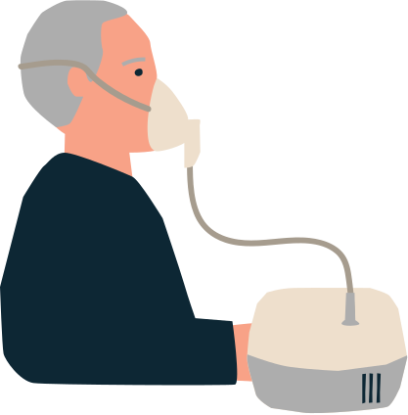
Overview
ΔΙΑΡΘΡΩΣΗ ΠΑΡΟΥΣΙΑΣΗΣ
1
5
Ορισμός προβλήματος
Προσαρμογή πεδίου
2
6
Βασικό θεωρητικό υπόβαθρο
Ταξινόμηση & Αξιολόγηση
3
7
Προεπεξεργασία
Συμπεράσματα
4
8
Εξαγωγή χαρακτηριστικών
Συζήτηση & Μελλοντικές επεκτάσεις

Slide 3







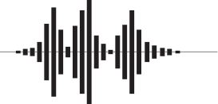


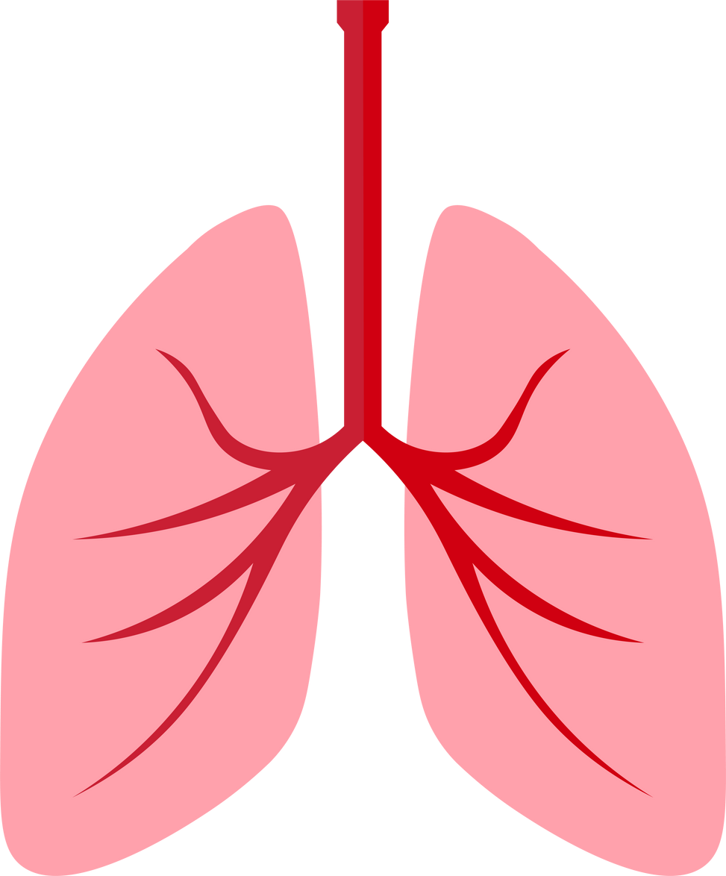


Εκπαίδευση
Δοκιμή
1
Ορισμός προβλήματος
Είναι γνωστό ότι οι αναπνευστικές παθήσεις όπως η χρόνια αποφρακτική πνευμονοπάθεια (ΧΑΠ), το άσθμα και η πνευμονία αποτελούν παγκοσμίως μείζονα αιτία νοσηρότητας και θνησιμότητας, επηρεάζοντας εκατομμύρια ανθρώπους και επιβαρύνοντας σημαντικά τα συστήματα υγείας.
Η παρουσία παθολογικών αναπνευστικών ήχων (crackles, wheezes) στους αναπνευστικούς κύκλους καθώς και τα χαρακτηριστικά των ήχων αυτών αποτελούν σημαντικούς βιοδείκτες για την κλινική αξιολόγηση των παραπάνω νοσημάτων.
Η ανάλυση των αναπνευστικών ήχων μέσω της παραδοσιακής διαδικασίας ακρόασης θα λέγαμε ότι προσφέρει μία μη επεμβατική, χαμηλού κόστους και άμεσα διαθέσιμη μέθοδο κλινικής αξιολόγησης. Ωστόσο, η ερμηνεία των ήχων και των συμπτωμάτων τους από τον ιατρό είναι μια διαδικασία η οποία χαρακτηρίζεται από μεγάλο βαθμό υποκειμενικότητας.
H ανάπτυξη λοιπόν αυτοματοποιημένων μεθόδων ανάλυσης και ταξινόμησης αναπνευστικών ήχων, βασισμένων σε τεχνικές μηχανικής μάθησης και βαθιάς μάθησης, δύναται να λειτουργήσει υποστηρικτικά στη διαδικασία λήψης ιατρικών αποφάσεων, μειώνοντας την εξάρτηση από την υποκειμενική κρίση.
Ωστόσο, η διαφοροποίηση των δεδομένων ή συνθηκών εκπαίδευσης σε σχέση με το περιβάλλον αξιολόγησης των μοντέλων μπορεί να οδηγήσει σε αξιοσημείωτη υποβάθμιση της απόδοσης του συστήματος. Το φαινόμενο αυτό είναι γνωστό ως domain shift ή μετατόπιση πεδίου και στο πλαίσιο της επεξεργασίας ακουστικών δεδομένων μπορεί να προκύψει από πληθώρα παραγόντων, όπως η διαφοροποίηση στα τεχνικά χαρακτηριστικά των συσκευών ηχογράφησης, στις συνθήκες ηχογράφησης ή ακόμα και στο προφίλ των ασθενών από όπου συλλέγονται τα δεδομένα (ηλικία, φύλο, φυσική κατάσταση κ.τ.λ.).
Στόχος είναι λοιπόν η εκμάθηση σταθερών αναπαραστάσεων που παραμένουν ανεξάρτητες από τις συνθήκες καταγραφής ή τα χαρακτηριστικά της πηγής των δεδομένων, διατηρώντας παράλληλα την ικανότητα του συστήματος να διακρίνει με ακρίβεια τις κλάσεις ενδιαφέροντος. Αυτή η διαδικασία ονομάζεται προσαρμογή πεδίου.

Slide 4
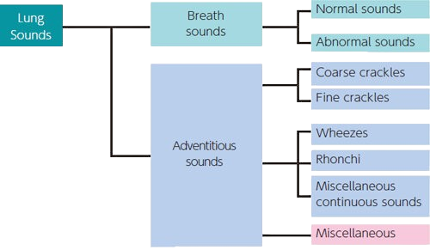
ΠΑΘΟΛΟΓΙΚΟΙ ΑΝΑΠΝΕΥΣΤΙΚΟΙ ΗΧΟΙ
Οι ρόγχοι (crackles) γενικά είναι διαλείποντες, μη μουσικοί, βραχείας
διάρκειας και εκρηκτικοί ήχοι. Πρόκειται δηλαδή για ήχους που εμφανίζονται στιγμιαία και ασυνεχώς κατά τη διάρκεια του αναπνευστικού κύκλου, κυρίως κατά την εισπνοή. Επίσης, δεν έχουν σταθερό τόνο ή μελωδία και κάθε επιμέρους ήχος διαρκεί ελάχιστα χιλιοστά του δευτερολέπτου. Τέλος, ο χαρακτηρισμός εκρηκτικοί αποδίδει πιο διαισθητικά την ακουστική τους αίσθηση, καθώς πρόκειται για ήχους που ξεκινούν απότομα και θυμίζουν μικρές εκρήξεις ή σπάσιμο φυσαλίδων, γεγονός που αποδίδεται στις ταχείες μεταβολές πίεσης και τάσης κατά το άνοιγμα ή το κλείσιμο των αεραγωγών.
Οι συριγμοί (wheezes) είναι συνεχόμενοι, μουσικοί, υψηλής συχνότητας ήχοι που παράγονται κυρίως κατά τη φάση της εκπνοής, αν και σε σοβαρότερες περιπτώσεις μπορεί να εμφανίζονται και κατά την εισπνοή ή να έχουν διφασικό χαρακτήρα. Σαν ήχοι παρουσιάζουν παρατεταμένη διάρκεια και ακολουθούν σχετικά σταθερό χρονικό μοτίβο. Ο χαρακτηρισμός μουσικοί υποδηλώνει ότι διαθέτουν σχεδόν σταθερή συχνότητα, γεγονός που τους προσδίδει ακουστικά την αίσθηση ενός λεπτού σφυρίγματος.

Slide 5

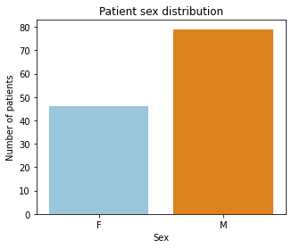
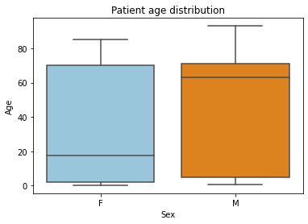
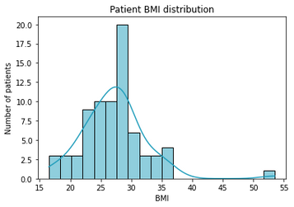
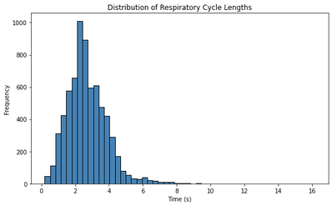
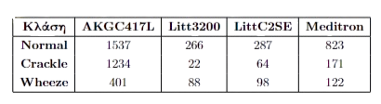
Η ΒΑΣΗ ΔΕΔΟΜΕΝΩΝ RSDB
Η παρούσα εργασία βασίζεται στη δημόσια διαθέσιμη βάση δεδομένων αναπνευστικών ήχων RSDB του επιστημονικού διαγωνισμού ICBHI 2017 (International Conference on Biomedical and Health Informatics). Συνολικά περιλαμβάνει 920 ηχογραφήσεις από 126 ασθενείς, οι οποίες πραγματοποιήθηκαν πάνω σε 7 θέσεις θώρακα: τραχεία, αριστερά και δεξιά (πρόσθια, οπίσθια και πλάγια).
Συνολικά διατίθενται 6898 αναπνευστικοί κύκλοι, με διάρκεια από έως ,καθένας από τους οποίους συνοδεύεται από σχολιασμό εξειδικευμένων ιατρών και φυσιοθεραπευτών σε annotation files ως προς την παρουσία:
• φυσιολογικών ήχων (Normal),
• παθολογικών ήχων (Crackle, Wheeze),
• συνδυασμού αυτών (Both).
Επίσης συνοδεύεται και από δημογραφικά μεταδεδομένα, όπως φύλο, ηλικία, βάρος, ύψος και δείκτης BMI .
Η κατηγορία Both στη συγκεκριμένη εργασία δεν μας απασχόλησε, συνεπώς αφαιρέθηκαν όλες οι εγγραφές με τη συγκεκριμένη ετικέτα. Έτσι, παρέμειναν 6392 αναπνευστικοί κύκλοι, οι οποίοι χωρίστηκαν σε training και test set με αναλογία 80:20.
Οι κύριες συσκευές καταγραφής που αξιοποιήθηκαν είναι:
• Welch Allyn Master Elite Stethoscope (5079-400) [Litt3200]: Ψηφιακό στηθοσκόπιο
• 3M Littmann Classic II SE [LittC2SE]: Κλασικό αναλογικό στηθοσκόπιο
• AKGC417L: Αποτελεί τύπο electret μικροφώνου σχεδιασμένο για μη επεμβατικές μετρήσεις. Η συσκευή είναι αερόσυζευκτη (air-coupled) και προσφέρει εξαιρετικά ευαίσθητη καταγραφή ηχητικών σημάτων από την επιφάνεια του θώρακα.
• Meditron: Πρόκειται για ψηφιακό ηλεκτρονικό στηθοσκόπιο υψηλής ευαισθησίας που χρησιμοποιήθηκε ως τυπική συσκευή αναφοράς στον διαγωνισμό ICBHI.
Η ανομοιογένεια της βάσης δεδομένων που παρατηρούμε ενισχύεται από τη χρήση διαφορετικών συσκευών και μεθόδων καταγραφής, γεγονός που εισάγει φυσικό domain shift.

Slide 6
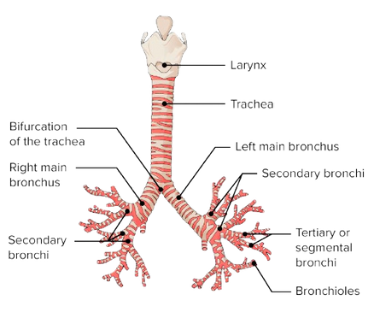
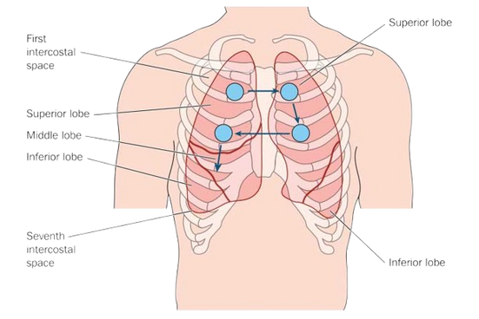
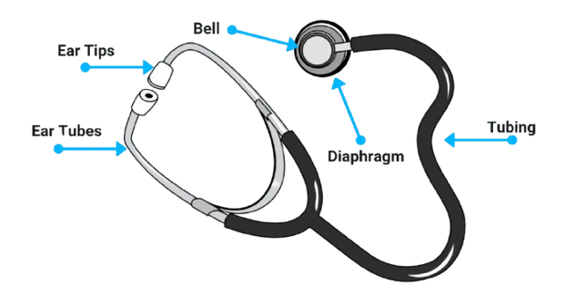

2
Βασικό θεωρητικό υπόβαθρο
Το αναπνευστικό σύστημα περιλαμβάνει τη ροή του αέρα από την τραχεία και τους βρόγχους προς τις κυψελίδες, όπου πραγματοποιείται η ανταλλαγή αερίων. Κατά τη δίοδο του αέρα δημιουργούνται στροβιλισμοί και δονήσεις, οι οποίες αποτελούν την πηγή των αναπνευστικών ήχων.
Οι δονήσεις αυτές καταγράφονται μέσω στηθοσκοπίων και ηλεκτρονικών αισθητήρων. Η μεμβράνη (diaphragm) του στηθοσκοπίου ή του μικροφώνου ταλαντώνεται από τις μεταβολές της πίεσης και μετατρέπει τους ήχους σε ηλεκτρικό σήμα, το οποίο στη συνέχεια ψηφιοποιείται.
Η καταγραφή πραγματοποιείται μέσω τοποθέτησης των ειδικών συσκευών σε συγκεκριμένα σημεία του θώρακα και της ράχης, ώστε να αποτυπώνονται οι ήχοι που προέρχονται από διαφορετικά τμήματα των πνευμόνων. Η επιλογή των θέσεων είναι κρίσιμη για την αξιόπιστη διάγνωση και ανάλυση.

Slide 7
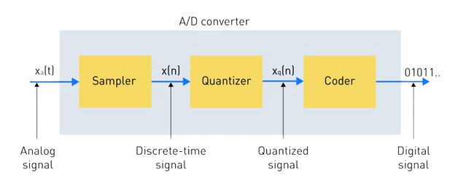
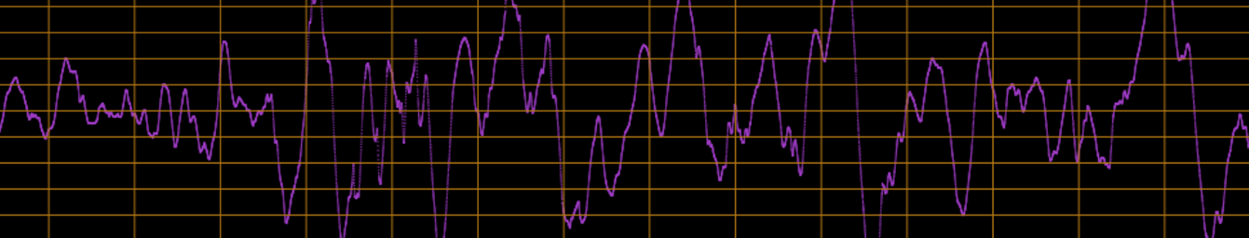
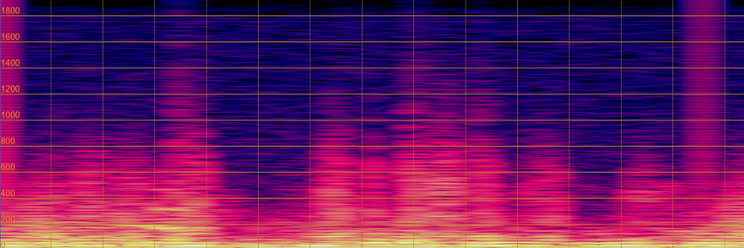
Το αναλογικό σήμα του αναπνευστικού ήχου που προκύπτει από την καταγραφή οδηγείται αρχικά σε ενίσχυση και στη συνέχεια σε μετατροπέα αναλογικού σε ψηφιακό σήμα (A/D converter). Εκεί εφαρμόζεται δειγματοληψία, δηλαδή καταγραφή τιμών του σήματος σε τακτά χρονικά διαστήματα και κβάντιση, δηλαδή αποτύπωση των τιμών σε διακριτά επίπεδα πλάτους. Το αποτέλεσμα είναι μια ψηφιακή ακολουθία, η οποία υφίσταται δυαδική κωδικοποίηση και μπορεί πλέον να αποθηκευτεί και να υποβληθεί σε υπολογιστική επεξεργασία.
Μετά τη ψηφιοποίηση του αναπνευστικού σήματος μπορούμε να το αναπαραστήσουμε είτε στο πεδίο του χρόνου είτε στο πεδίο του χρόνου-συχνότητας. Η κυματομορφή (waveform) αποτελεί την απλούστερη αναπαράσταση στο πεδίο του χρόνου, η οποία παρουσιάζει τις στιγμιαίες διακυμάνσεις του σήματος και επιτρέπει την οπτική διάκριση των φάσεων της αναπνοής και τυχόν ανωμαλιών.
Το φασματογράφημα προκύπτει εφαρμόζοντας τον Μετασχηματισμό Fourier Βραχέως Χρόνου (STFT), ο οποίος αναλύει το σήμα σε μικρότερα χρονικά τμήματα. Με αυτόν τον τρόπο, απεικονίζεται ταυτόχρονα η εξέλιξη του σήματος στον χρόνο και η κατανομή της ενέργειας στις διάφορες συχνότητες. Η χρωματική κλίμακα αποδίδει την ένταση του ήχου ανά συχνότητα και χρονική στιγμή, επιτρέποντας την ανίχνευση χαρακτηριστικών προτύπων που δεν είναι ορατά στην απλή κυματομορφή.

Slide 8
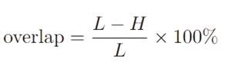
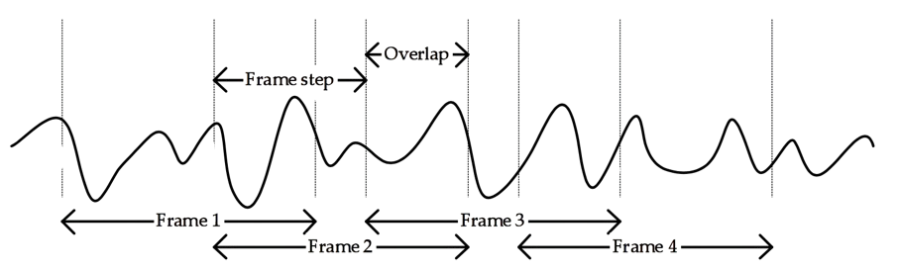

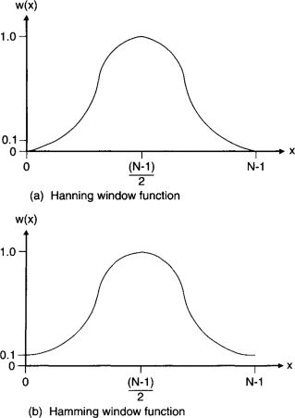
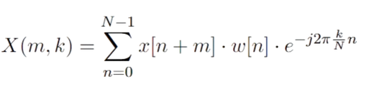
Βασική Αρχή Λειτουργίας STFT
Το σήμα διασπάται σε διαδοχικά τοπικά χρονικά καρέ (frames) μέσα στα οποία το σήμα θεωρείται προσεγγιστικά στάσιμο.
Συχνά εφαρμόζεται και επικάλυψη (overlap) μεταξύ διαδοχικών καρέ, δηλαδή διατηρείται κοινό ένα τμήμα του σήματος μεταξύ τους. Έτσι αποφεύγονται ασυνέχειες ή απότομες μεταβολές μεταξύ καρέ.
Σε κάθε καρέ το σήμα πολλαπλασιάζεται με μια συνάρτηση παραθύρου w[n], η οποία δίνει μεγαλύτερη έμφαση στο κέντρο και μειώνει σταδιακά την επιρροή των άκρων. Έτσι, αποφεύγεται η διαρροή φασματικής πληροφορίας. Οι πιο διαδεδομένες συναρτήσεις είναι τα παράθυρα Hann, Hamming.
Εντός κάθε καρέ εφαρμόζεται στο τελικό σήμα ο Διακριτός Μετασχηματισμός Fourier (DFT). Αφού υπολογιστεί εξάγεται η ισχύς της απόκρισης πλάτους που προέκυψε, η οποία χρωματίζεται κατάλληλα ανάλογα με την ένταση του σήματος που αντιστοιχεί στη συχνότητα k κατά τη χρονική στιγμή m.
Hann window
Συχνότητα
Χρόνος
DFT

Slide 9



ΠΡΟΤΕΙΝΟΜΕΝΗ ΜΕΘΟΔΟΛΟΓΙΑ
ΕΞΑΓΩΓΗ ΧΑΡΑΚΤΗΡΙΣΤΙΚΩΝ
ΠΡΟΣΑΡΜΟΓΗ ΠΕΔΙΟΥ
ΤΑΞΙΝΟΜΗΣΗ & ΑΞΙΟΛΟΓΗΣΗ
ΠΡΟΕΠΕΞΕΡΓΑΣΙΑ
ΤΟ CLASSIFICATION MODULE ΣΤΟ ΤΕΛΟΣ ΈΧΕΙ ΩΣ ΣΤΌΧΟ ΤΗΝ ΔΗΜΙΟΥΡΓΊΑ ΤΩΝ ΠΡΟΒΛΈΨΕ-
ΩΝ ΓΙΑ ΤΙΣ ΚΛΆΣΕΙΣ ΧΡΗΣΙΜΟΠΟΙΏΝΤΑΣ ΤΟΥΣ ΚΛΑΣΙΚΟΎΣ ΑΛΓΟΡΊΘΜΟΥΣ ΤΑΞΙΝΌΜΗΣΗΣ ΜΕ ΕΊΣΟΔΟ ΤΙΣ
ΕΝΣΩΜΑΤΏΣΕΙΣ ΜΕ ΤΑ ΔΕΔΟΜΈΝΑ, ΔΗΛΑΔΉ ΤΟ ΝΈΟ ΜΗΤΡΏΟ ΧΑΡΑΚΤΗΡΙΣΤΙΚΏΝ ΠΟΥ ΕΞΉΧΘΗ ΑΠΌ ΤΟ
DOMAIN ADAPTATION MODULE.
ΤΟ PREPROCESSING MODULE ΈΧΕΙ ΩΣ ΣΤΌΧΟ ΤΗΝ ΤΥΠΟΠΟΊΗΣΗ ΚΑΙ ΚΑΘΑΡΙΣΜΌ ΤΩΝ ΕΙΣΕΡΧΌΜΕΝΩΝ ΑΝΑΠΝΕΥΣΤΙΚΏΝ ΚΎΚΛΩΝ, ΏΣΤΕ ΝΑ ΔΙΑΣΦΑΛΙΣΤΕΊ Η ΟΜΟΙΟΜΟΡΦΊΑ ΤΩΝ ΔΕΔΟΜΈΝΩΝ ΠΡΙΝ ΑΠΌ ΤΗ ΔΙΑΔΙΚΑΣΊΑ ΕΞΑΓΩΓΉΣ ΧΑΡΑΚΤΗΡΙΣΤΙΚΏΝ.
ΤΟ FEATURE EXTRACTION MODULE ΈΧΕΙ ΩΣ ΣΤΌΧΟ ΤΗΝ ΕΞΑΓΩΓΉ ΤΩΝ ΑΚΟΥΣΤΙΚΏΝ ΧΑΡΑ-
ΚΤΗΡΙΣΤΙΚΏΝ ΑΠΌ ΤΑ ΠΡΟΕΠΕΞΕΡΓΑΣΜΈΝΑ .WAV ΑΡΧΕΊΑ ΤΩΝ ΑΝΑΠΝΕΥΣΤΙΚΏΝ ΚΎΚΛΩΝ, ΔΗΛΑΔΉ ΤΗΝ
ΔΗΜΙΟΥΡΓΊΑ ΤΟΥ ΤΕΛΙΚΟΎ ΜΗΤΡΏΟΥ ΧΑΡΑΚΤΗΡΙΣΤΙΚΏΝ.
ΤΟ DOMAIN ADAPTATION MODULE ΈΧΕΙ ΩΣ ΣΤΌΧΟ ΔΎΟ ΠΡΆΓΜΑΤΑ: ΝΑ ΑΦΑΙΡΈΣΕΙ ΜΈΣΩ DEEP
ADVERSARIAL-BASED ΤΕΧΝΙΚΏΝ ΑΠΌ ΤΑ ΔΕΔΟΜΈΝΑ ΤΗ ΜΕΡΟΛΗΨΊΑ ΤΗΣ ΣΥΣΚΕΥΉΣ ΚΆΝΟΝΤΑΣ ΤΑ ΠΕΡΙΣ-
ΣΌΤΕΡΟ ΕΠΙΚΑΛΥΠΤΌΜΕΝΑ ΩΣ ΠΡΟΣ ΤΙΣ ΣΥΣΚΕΥΈΣ ΚΑΙ ΤΑΥΤΌΧΡΟΝΑ ΝΑ ΚΆΝΕΙ ΤΑ ΔΕΔΟΜΈΝΑ ΑΚΌΜΗ ΠΙΟ
ΔΙΑΧΩΡΊΣΙΜΑ ΩΣ ΠΡΟΣ ΤΙΣ ΚΛΆΣΕΙΣ.

Slide 10

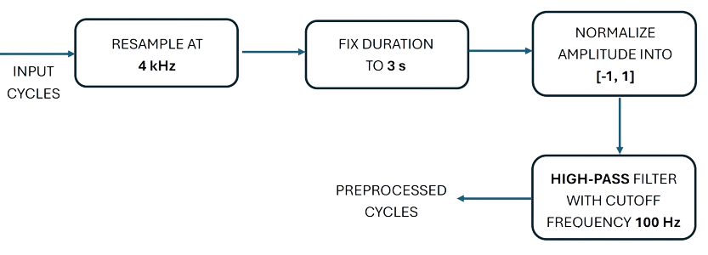
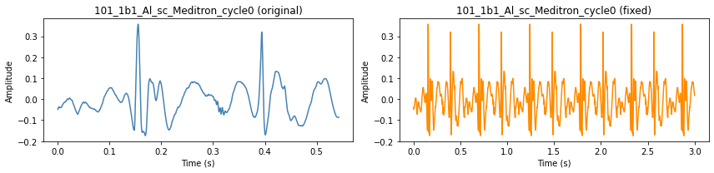
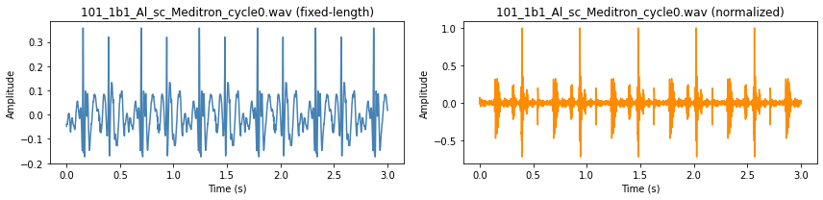
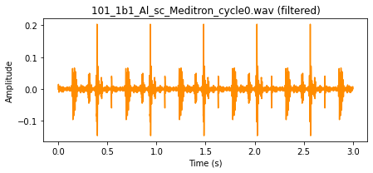
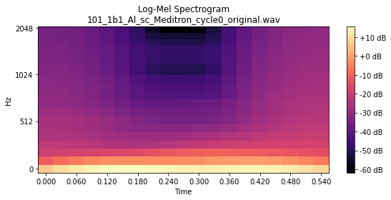
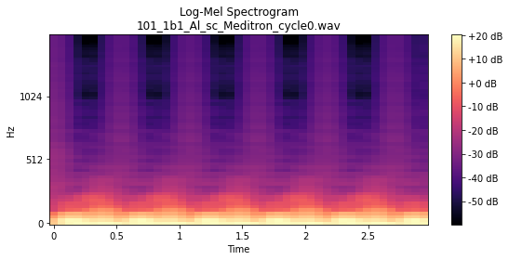

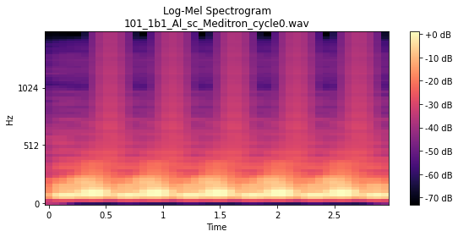
3
Προεπεξεργασία
ΕΠΑΝΑΔΕΙΓΜΑΤΟΛΗΨΙΑ
ΚΑΝΟΝΙΚΟΠΟΙΗΣΗ ΔΙΑΡΚΕΙΑΣ
ΚΑΝΟΝΙΚΟΠΟΙΗΣΗ ΠΛΑΤΟΥΣ
ΑΠΟΘΟΡΥΒΟΠΟΙΗΣΗ

Slide 11
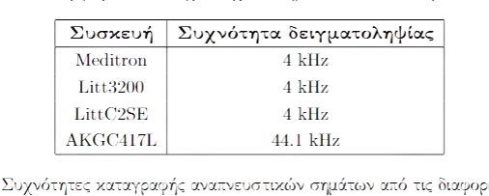
ΚΑΝΟΝΙΚΟΠΟΙΗΣΗ ΔΙΑΡΚΕΙΑΣ
ΚΑΝΟΝΙΚΟΠΟΙΗΣΗ ΠΛΑΤΟΥΣ
ΕΠΑΝΑΔΕΙΓΜΑΤΟΛΗΨΙΑ
ΑΠΟΘΟΡΥΒΟΠΟΙΗΣΗ
Πρόκειται για τη διαδικασία
μετατροπής της συχνότητας δειγματοληψίας ενός διακριτού σήματος από μια αρχική τιμή fs
σε μια νέα, επιθυμητή συχνότητα f’s. Ουσιαστικά, το σήμα x[n] αναδομείται σε μια νέα μορφή x′[m] που αντιστοιχεί σε διαφορετική χρονική ανάλυση. Η ανάγκη για επαναδειγματοληψία προκύπτει από το γεγονός ότι τα σήματα έχουν καταγραφεί με διαφορετικές συχνότητες ανάλογα με τη συσκευή καταγραφής. Η κοινή συχνότητα δειγματοληψίας έχει επιλεχθεί να είναι τα 4 kHz.
Πρόκειται για τη διαδικασία
καθορισμού των χρονικών ορίων της διάρκειας κάθε αναπνευστικού κύκλου σε κοινή κλίμακα. Η σταθερότητα αυτή των διαστάσεων διευκολύνει την λειτουργία των μοντέλων μηχανικής μάθησης. Ως κοινή διάρκεια έχουν επιλεχθεί τα 3 s και συνεπώς σήματα με μεγαλύτερη διάρκεια αποκόπτονται μέσω trimming αφαιρώντας τις τιμές των δειγμάτων από το τέλος μέχρι να φτάσουμε στην επιθυμητή διάρκεια. Από την άλλη, σήματα με μικρότερη διάρκεια συμπληρώνονται μέσω circular padding, δηλαδή γίνεται κυκλική επανάληψη των δειγμάτων του σήματος σαν να ήταν
περιοδικό. Έτσι δεν εισάγουμε απότομες
μεταβάσεις στο σήμα, οι οποίες ενδέχεται να εκληφθούν ως τεχνητοί θόρυβοι ή παθολογικά γεγονότα.
Πρόκειται για τη διαδικασία
μετατροπής των σημάτων σε κοινή κλίμακα έντασης. Πιο συγκεκριμένα, το σήμα x[n] διαιρείται με
τη μέγιστη απόλυτη τιμή του ώστε το νέο σήμα να έχει μέγιστο πλάτος ίσο με 1. Το επιλεγμένο εύρος τιμών για το πλάτος όλων των αναπνευστικών κύκλων έχει τεθεί στο διάστημα [-1, 1].
Πρόκειται για τη διαδικασία απομάκρυνσης
θορυβώδων ή ανεπιθύμητων συνιστωσών που δεν σχετίζονται με την επιθυμητή φυσιολογική ή παθολογική πληροφορία. την περίπτωση των αναπνευστικών σημάτων,
αυτοί οι θόρυβοι μπορεί να προέρχονται από ήχους του περιβάλλοντος, καρδιακούς ήχους που επικαλύπτουν το αναπνευστικό
σήμα σε χαμηλές συχνότητες ή και μηχανικούς θορύβους από το ίδιο το στηθοσκόπιο. Έτσι, εφαρμόστηκε ψηφιακό φίλτρο Butterworth 5ης τάξης για διέλευση υψηλών συχνοτήτων (high-pass) με στόχο την απομάκρυνση των ανεπιθύμητων χαμηλών
συχνοτήτων από τη καρδιά και το περιβάλλον, οι οποίες κυμαίνονται στο διάστημα 0-100 Hz. Για το
λόγο αυτό, επιλέχθηκε ως συχνότητα αποκοπής η fc=100 Hz.

Slide 12
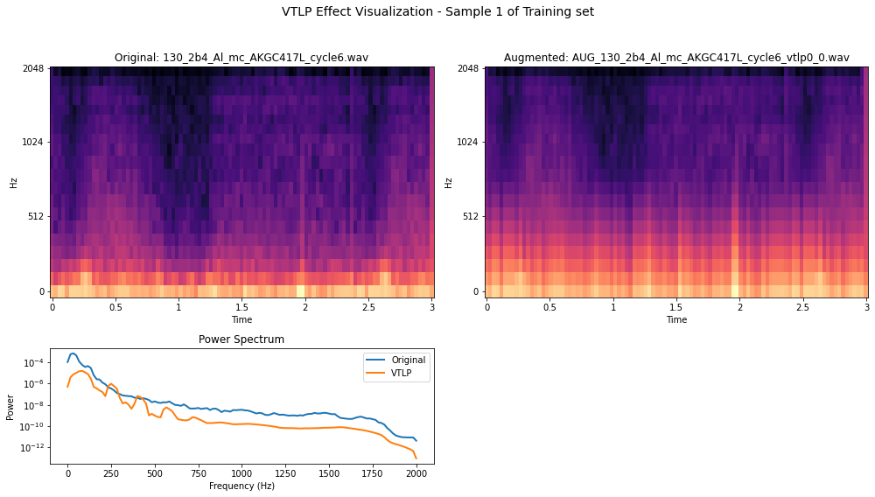
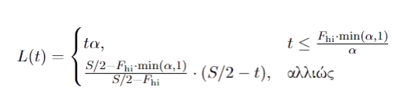
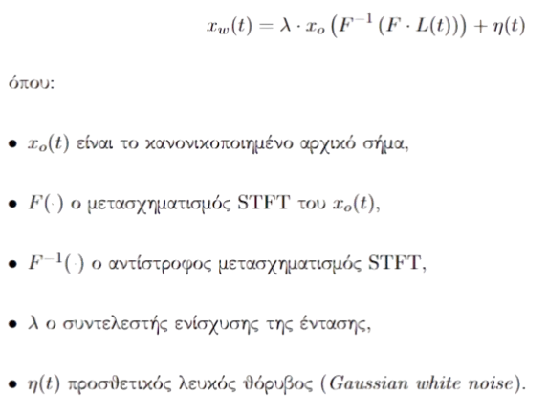
ΕΠΑΥΞΗΣΗ ΑΝΑΠΝΕΥΣΤΙΚΩΝ ΚΥΚΛΩΝ
Βασική Αρχή Λειτουργίας VTLP-Patch Augmentation
Η τεχνική Vocal Tract Length Perturbation (VTLP) εφαρμόζεται για την επαύξηση των αναπνευστικών κύκλων μέσω παραμόρφωσης στη συχνοτική κλίμακα, προσομοιώνοντας διαφοροποιήσεις στη φυσιολογία του φωνητικού/αναπνευστικού σωλήνα. Με αυτόν τον τρόπο δημιουργούνται ελαφρώς παραλλαγμένες εκδοχές του ίδιου σήματος, διατηρώντας τη φασματική του δομή αλλά εμπλουτίζοντας το σύνολο εκπαίδευσης. Το Patch Augmentation συνδυάζει πολλαπλές τέτοιες παραμορφώσεις, ενισχύοντας τη γενίκευση του μοντέλου και μειώνοντας τον κίνδυνο υπερεκπαίδευσης.

Slide 13
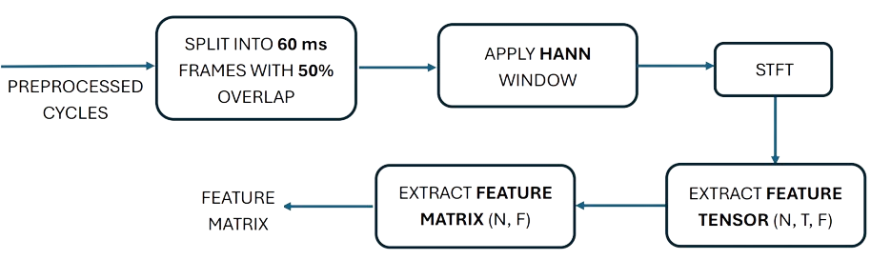
4
Εξαγωγή χαρακτηριστικών
Για την εξαγωγή των ακουστικών χαρακτηριστικών χρησιμοποιείται πάλι ο STFT ως θεμελιώδες εργαλείο. Για την υλοποίηση του STFT οι αναπνευστικοί κύκλοι διάρκειας 3s διαχωρίστηκαν σε frames διάρκειας 60ms και βήμα επικάλυψης 30ms, δηλαδή ποσοστό 50%.
Για κάθε προεπεξεργασμένο αναπνευστικό κύκλο ξεχωριστά εξάγονται 41 διαφορετικά χαρακτηριστικά σε επίπεδο frames. Συνεπώς για κάθε κύκλο παράγεται ένα μητρώο χαρακτηριστικών με διαστάσεις (#frames, #features).
Τα μητρώα χαρακτηριστικών από όλους τους αναπνευστικούς κύκλους συγχωνεύονται σε έναν τανυστή 3 διαστάσεων με σχήμα (#cycles, #frames, #features).
Για να εξαχθεί μια συμπαγής 2D αναπαράσταση για τους κλασικούς αλγορίθμους ταξινόμησης, ο τανυστής χαρακτηριστικών aggregation ως προς τον μέσο όρο κατά μήκος των frames, έτσι ώστε να μειωθεί η διαστατικότητα των δεδομένων, αλλά παράλληλανα διατηρηθεί η ουσιαστική πληροφορία σε επίπεδο αναπνευστικού κύκλου, αφού τα στατιστικά χαρακτηριστικά (mean) αποτυπώνουν επαρκώς τα μοτίβα που μας ενδιαφέρουν.
. Έτσι, καταλήγουμε στο τελικό σύνολο αριθμητικών δεδομένων, δηλαδή ένα μητρώο με διαστάσεις (#cycles, #features).

Slide 14
ΠΕΡΙΓΡΑΦΗ ΕΞΑΓΜΕΝΩΝ ΧΑΡΑΚΤΗΡΙΣΤΙΚΩΝ
Zero Crossing Rate Είναι ένα θεμελιώδες χρονικό χαρακτηριστικό που μετρά τον αριθμό των φορών που το πλάτος του σήματος αλλάζει πρόσημο εντός ενός χρονικού παραθύρου. Εκφράζει δηλαδή τη συχνότητα με την οποία το σήμα «διέρχεται» από το μηδέν. | Root Mean Square Energy Αποτελεί ένα μέτρο της στιγμιαίας ισχύος ή έντασης του σήματος εντός ενός καρέ. Υπολογίζεται ως η τετραγωνική ρίζα του μέσου τετραγώνου των τιμών του σήματος και αποτυπώνει τη συνολική ενέργεια που «περιέχει» το σήμα σε δεδομένο χρονικό διάστημα. | Onset Envelope Περιγράφει την εξέλιξη της στιγμιαίας ενεργοποίησης στο σήμα και χρη-σιμοποιείται για την ανίχνευση χρονικών συμβάντων (onsets), δηλαδή απότομων αλλαγών στην ενέργεια ή τη δομή του σήματος, όπως η εμφάνιση παροδικού παθολογικού ήχου.
Specttral Centroid Εκφράζει το «κέντρο μάζας» του φάσματος ενός σήματος και σχετίζεται άμεσα με το αντιληπτό «ύψος» ή την «οξύτητα» του ήχου, δηλαδή το pitch. | Spectral Bandwidth Ποσοτικοποιεί τη διασπορά του φάσματος γύρω από το κέντρο βάρους του. Υπολογίζεται μαθηματικά ως η σταθμισμένη τυπική απόκλιση των συχνοτήτων από το spectral centroid | Spectral Flux Μετρά την ποσότητα μεταβολής του φάσματος από καρέ σε καρέ. Εκ- φράζει πόσο αλλάζει το φασματικό περιεχόμενο στο χρόνο και υπολογίζεται ως η Ευκλείδεια απόσταση μεταξύ φασμάτων διαδοχικών χρονικών frames.
Spectral Flatness Είναι ένας δείκτης αρμονικότητας ή θορυβώδους φύσης του σήματος. Η τιμή κυμαίνεται μεταξύ 0 και 1. Τείνει στο 1 για φάσματα τύπου λευκού θορύβου (flat) και στο 0 για φάσματα με αιχμές σε επιλεγμένες συχνότητες (αρμονικά ή μουσικά σήματα). | Spectral Rolloff Ορίζει τη συχνότητα κάτω από την οποία βρίσκεται ένα προκαθορισμένο ποσοστό της συνολικής φασματικής ενέργειας, συνήθως 85% ή 95%. Η τιμή του spectral rolloff σχετίζεται επίσης με την ασσυμετρία της μορφής του φάσματος. Χρησιμοποιείται για τη διάκριση μεταξύ ήχων με φασματική συμπύκνωση και ήχων με εκτεταμένο φάσμα. | MFCCs Αποτελούν ένα από τα πιο διαδεδομένα χαρακτηριστικά στην ανάλυση ήχου και λόγου. Εξάγονται εφαρμόζοντας Fourier Transform, στη συνέχεια Mel-filterbank για προσομοίωση της ανθρώπινης ακοής και τέλος DCT (Discrete Cosine Transform) ώστε να εξαχθούν οι συντελεστές στο cepstral domain. Συμπυκνώνουν την καμπύλη φάσματος σε λίγους συντελεστές (συνήθως 12-13) που περιγράφουν αποτελεσματικά τα φωνητικά/αναπνευστικά σήματα.
 | Log-Mel Filterbank Energies Υπολογίζονται εφαρμόζοντας Mel-scaled φίλτρα στο φάσμα ισχύος του σήματος και κατόπιν λογαριθμίζοντας τα αποτελέσματα. Είναι ένα χαρακτηριστικό που συνοψίζει την πληροφορία «πόση ενέργεια υπάρχει σε ένα συγκεκριμένο εύρος συχνοτήτων, τη δεδομένη χρονική στιγμή, μετρώντας την όπως την αντιλαμβάνεται το ανθρώπινο αυτί». Συνήθως είναι σε πλήθος 40 ή 80 στο τελικό διάνυσμα χαρακτηριστικών.

Slide 15
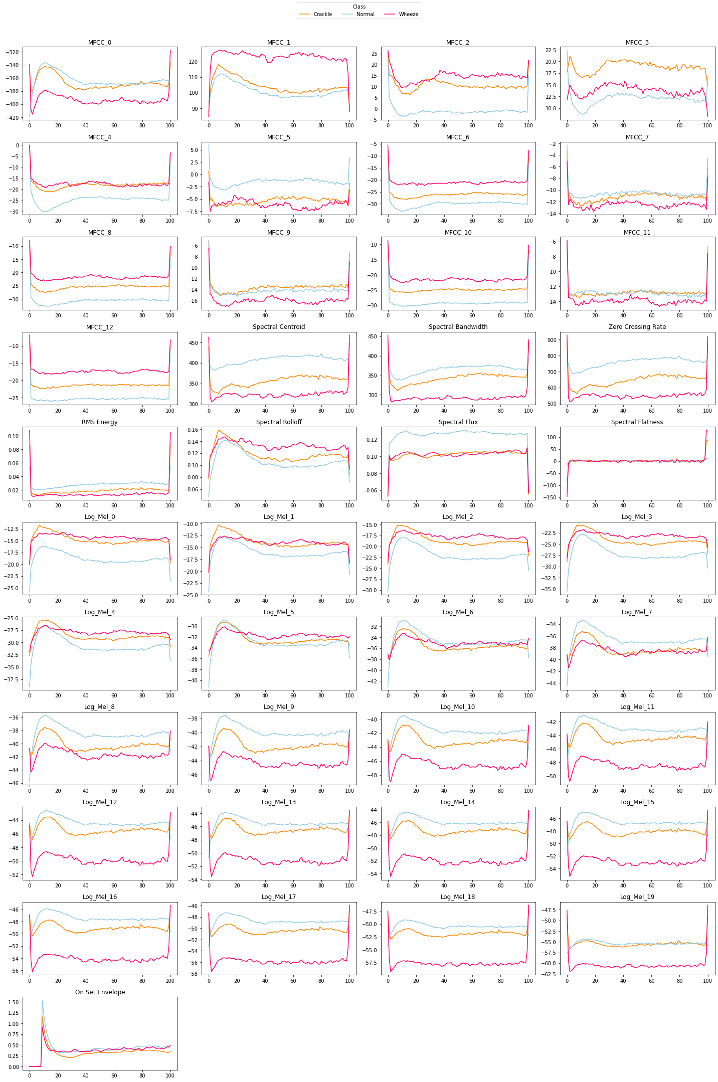


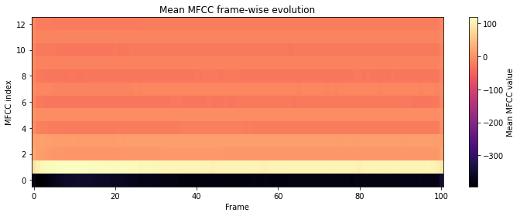
ΟΠΤΙΚΟΠΟΙΗΣΗ ΧΑΡΑΚΤΗΡΙΣΤΙΚΩΝ
Σημειώνουμε αρχικά ότι παράγονται συνολικά περίπου 101 frames, σύμφωνα με τον τύπο:
Ωστόσο, η χρήση του ορίσματος
center=True (π.χ. στη librosa.stft()) μπορεί να οδηγήσει σε επιπλέον καρέ πέρα από
τα αυστηρά χρονικά όρια, γι’ αυτό και στη πράξη βλέπουμε ότι προκύπτουν 101 αντί για 98.
Τα Crackles εμφανίζουν υψηλότερες τιμές σε Spectral Flux, Spectral Roll-off, υποδεικνύοντας την απότομη και παροδική φύση τους.
Τα Wheezes παρουσιάζουν αυξημένο Spectral Flatness και μικρότερο ZCR, κάτι που συμφωνεί με την πιο «αρμονική» και συνεχόμενη μορφή τους.
Στα MFCCs και Log-Mel Energies, οι παθολογικοί ήχοι διατηρούν ξεχωριστές χρονικο-συχνοτικές υπογραφές, ιδιαίτερα σε μεσαίες και υψηλές συχνότητες, κάτι που τους καθιστά διαχωρίσιμους από τους φυσιολογικούς.

Slide 16
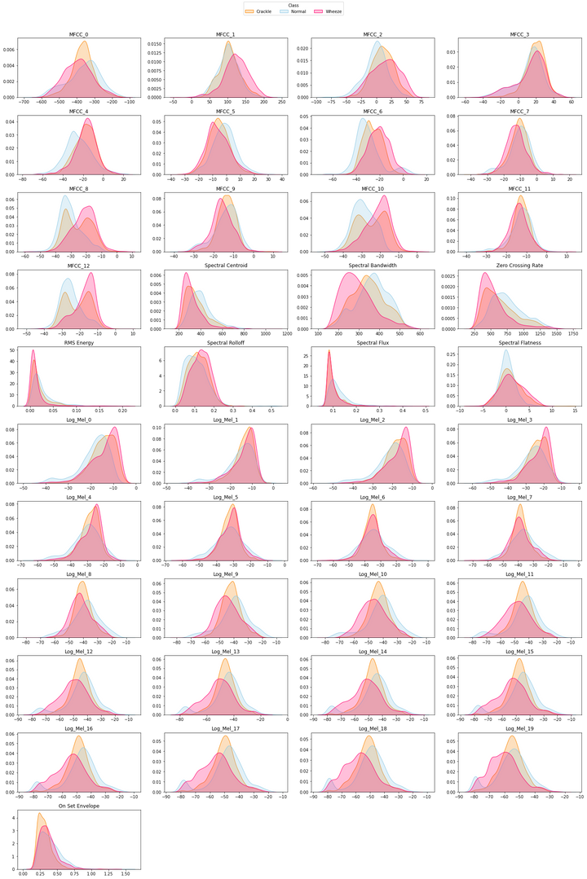
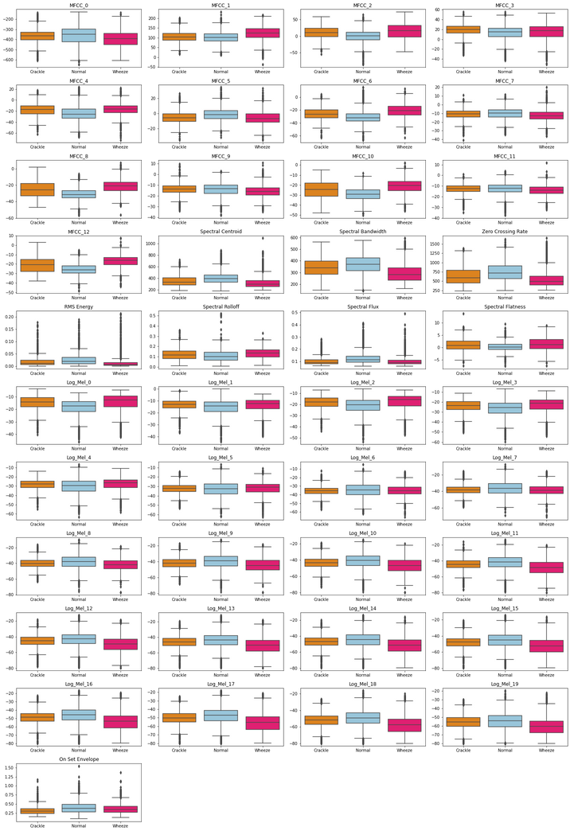
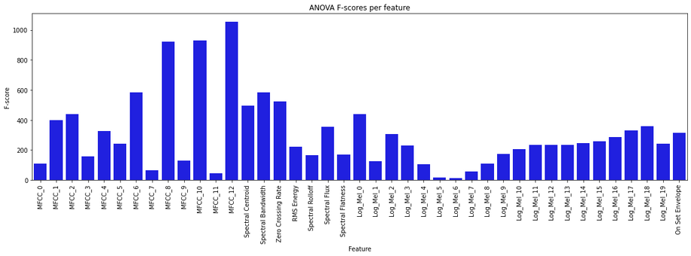
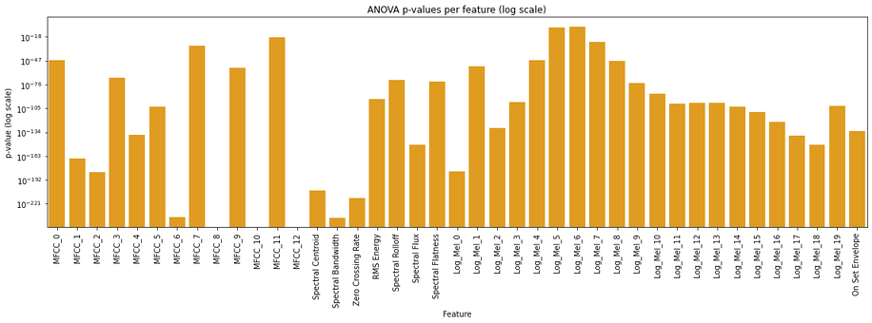
ΣΤΑΤΙΣΤΙΚΗ ΑΝΑΛΥΣΗ ΧΑΡΑΚΤΗΡΙΣΤΙΚΩΝ
KERNEL DENSITY PLOT
BOXPLOT
ANOVA
Τα πιο διαχωριστικά χαρακτηριστικά, με βάση το F-score είναι τα χαμηλά MFCCs (6,8,10,12), το Spectral Centroid, το Spectral Bandwidth και το ZCR. Αντίθετα, τα υψηλά MFCCs και Log-Mel Energies και δείκτες όπως το RMS Energy & Flatness έχουν περιορισμένη συμβολή.
Πιο διαχωριστικά χαρακτηριστικά φαίνεται πως είναι οι πρώτοι συντελεστές MFCC (1–3), το Spectral Centroid, το Spectral Rolloff, το Zero Crossing Rate και το Spectral Flux, ενώ λιγότερο χρήσιμα εμφανίζονται η RMS Energy και το Spectral Flatness.
Τα Crackle ξεχωρίζουν με το Zero Crossing Rate και τους υψηλούς συντελεστές MFCC, λόγω των απότομων αιχμών και βραχειών εκρήξεων. Αντίθετα, τα Wheeze διαχωρίζονται κυρίως μέσω του Spectral Centroid, του Rolloff και των χαμηλών MFCCs, καθώς έχουν μεγαλύτερη ενέργεια στις υψηλές συχνότητες.

Slide 17
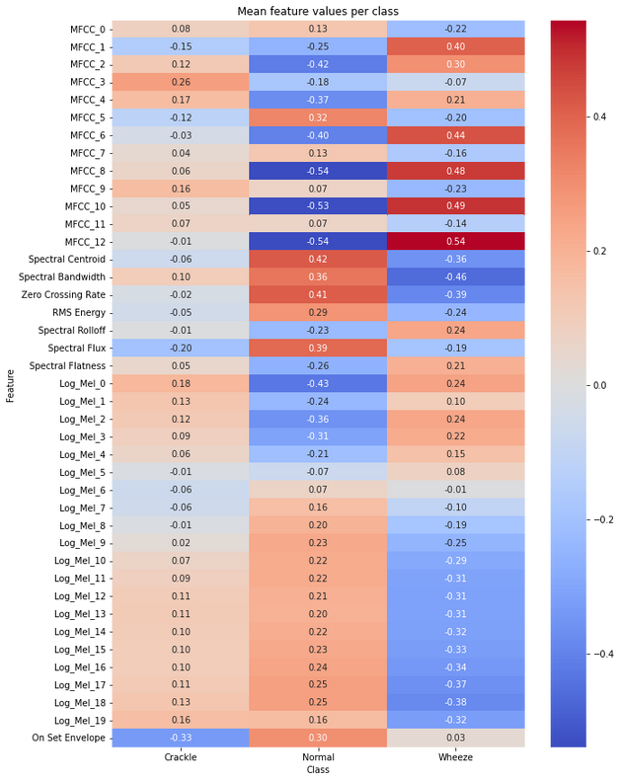
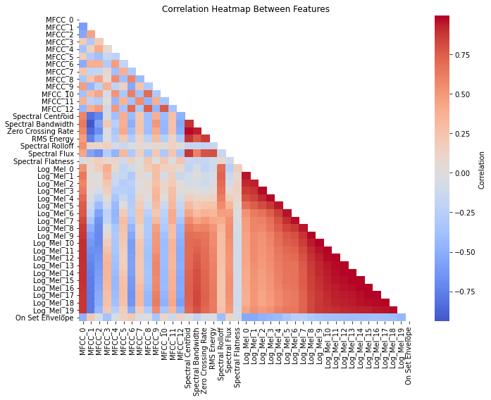
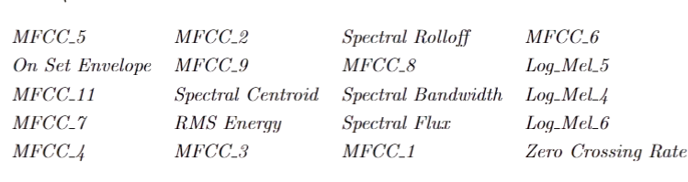
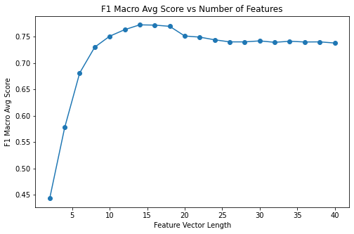

FEATURE-CLASS HEATMAP
CORRELATION HEATMAP
ΕΠΙΛΟΓΗ 20 ΧΑΡΑΚΤΗΡΙΣΤΙΚΩΝ
Τα MFCCs εμφανίζουν υψηλή εσωτερική συσχέτιση, ιδιαίτερα οι χαμηλοί–μεσαίοι MFCCs (1–10) μεταξύ τους.
Το Spectral Centroid, το Spectral Rolloff και το Spectral Bandwidth παρουσιάζουν πολύ υψηλή συσχέτιση μεταξύ τους (κόκκινο block), κάτι αναμενόμενο καθώς όλα αποτυπώνουν μετατοπίσεις του φάσματος προς υψηλότερες συχνότητες.
Το ZCR έχει θετική συσχέτιση με χαρακτηριστικά υψηλών συχνοτήτων (Centroid, Rolloff), αλλά αρνητική με χαμηλούς MFCCs.
Το RMS Energy και το Spectral Flux εμφανίζουν μέτριες συσχετίσεις με διάφορους MFCCs, αλλά όχι τόσο ισχυρές όσο τα παραπάνω.
Το Spectral Flatness σχετίζεται αρνητικά με χαμηλής ενέργειας χαρακτηριστικά (RMS), καθώς περιγράφει «λευκότητα» του σήματος.
Τα Log-Mel energies παρουσιάζουν υψηλή θετική συσχέτιση σε γειτονικά φίλτρα, ενώ χαμηλές–υψηλές συχνότητες έχουν αρνητική συσχέτιση, αντικατοπτρίζοντας τη μετατόπιση της ενέργειας στο φάσμα.
Crackle: Διαχωρίζονται κυρίως από τους υψηλούς και μεσαίους συντελεστές MFCC, το Onset Envelope, ορισμένα Log-Mel energies και το Spectral Flux.
Normal: Παρουσιάζουν μέτριες προς υψηλές θετικές συσχετίσεις με το ZCR, RMS Energy και τα Spectral Centroid, Bandwidth, Flux ενώ υψηλή αρνητική συσχέτιση υπάρχει με τα περισσότερα MFCCs και τα υψηλά Log-Mel energies.
Wheeze: Έχουν ισχυρές θετικές συσχετίσεις με τα περισσότερα MFCCs, ενώ αρνητικές με τα Spectral Centroid, Bandwidth, ZCR, RMS Energy και τα χαμηλότερα Log-Mel energies.

Slide 18
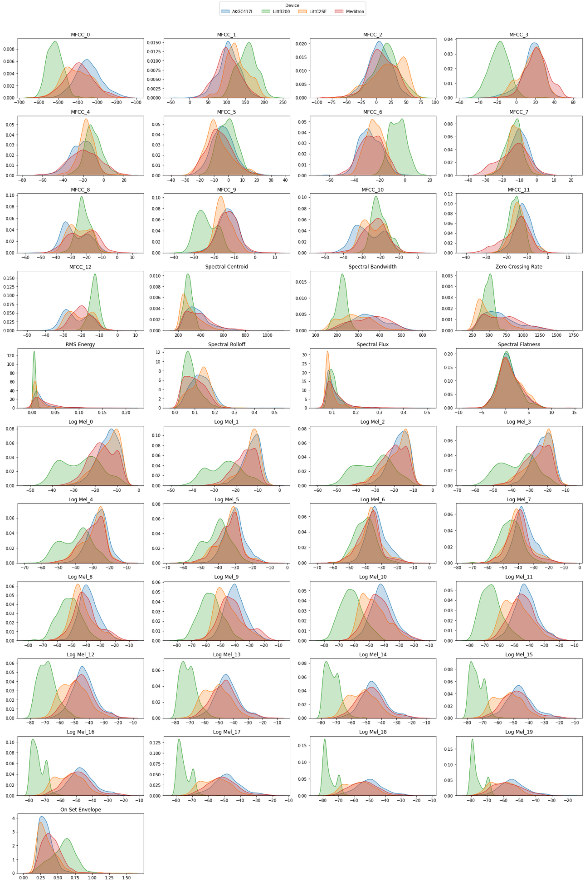
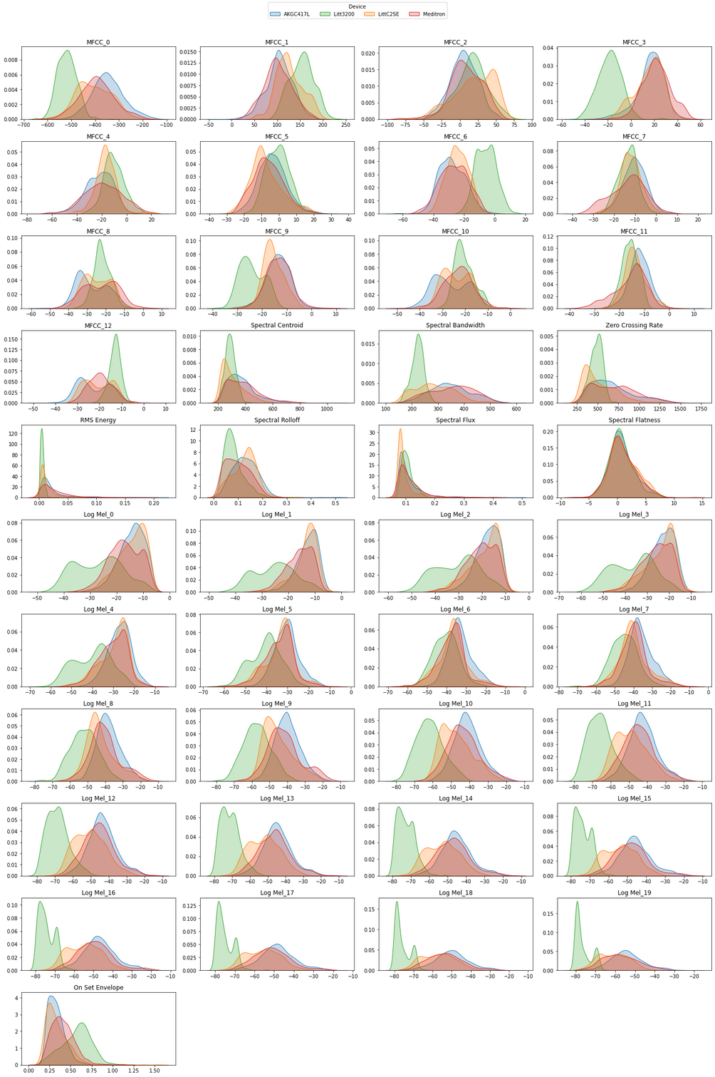
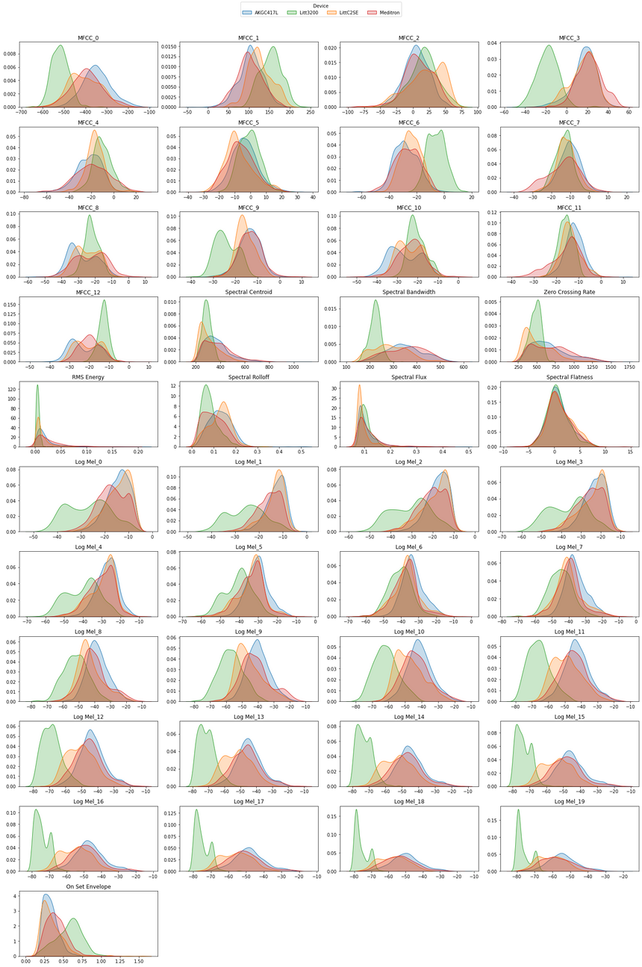
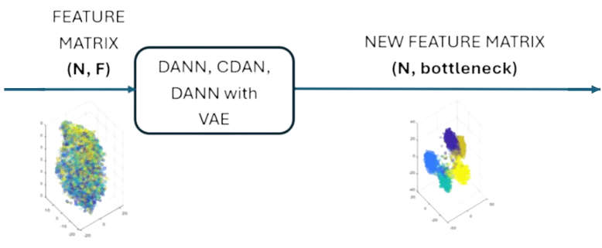
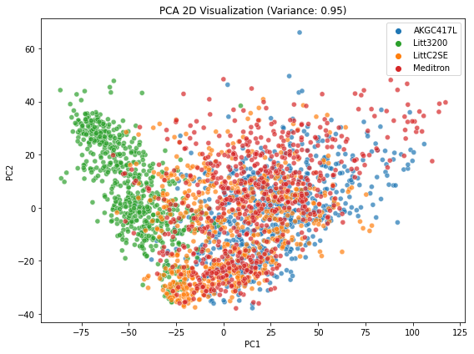
5
Προσαρμογή πεδίου
Υπάρχει εμφανής μετατόπιση πεδίου, καθώς βλέπουμε ότι οι κατανομές στην πλειοψηφία των επιλεγμένων χαρακτηριστικών διαφέρουν στη μορφή και είναι μετατοπισμένες, ειδικά όσον αφορά τη συσκευή Litt3200. Τα φαίνεται επίσης να ομαδοποιούνται περισσότερο με βάση τη συσκευή καταγραφής, παρά την κατηγορία ήχου, δημιουργώντας καθαρές συστάδες στο επίπεδο. Αυτό μειώνει τη διαχωρισιμότητα των χαρακτηριστικών ανά κατηγορία, αφού οι διαφορές που εισάγει κάθε συσκευή (domain) υπερκαλύπτουν τις πραγματικές διαφορές μεταξύ των παθήσεων.
Σκοπός του συγκεκριμένου module είναι, με τη χρήση τεχνικών deep adversarial-based domain adaptation, να επιτευχθεί όχι μόνο η μέγιστη επικάλυψη των domains (διαφορετικών συσκευών), αλλά ταυτόχρονα και η ενίσχυση της διαχωρισιμότητας των κλάσεων, ώστε τα μοντέλα να εστιάζουν στην παθολογία και όχι στην πηγή καταγραφής. Για να επιτευχθεί αυτό δημιουργούνται νέες ενδιάμεσες αναπαραστάσεις των αρχικών χαρακτηριστικών σε χώρους κατάλληλων διαστάσεων όπου εξασφαλίζονται και οι δύο συνθήκες.

Slide 19
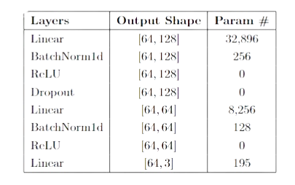
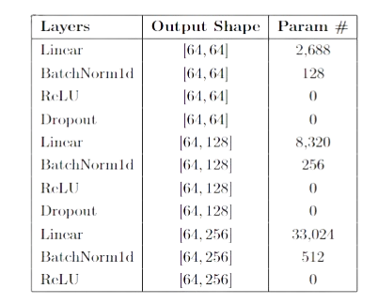
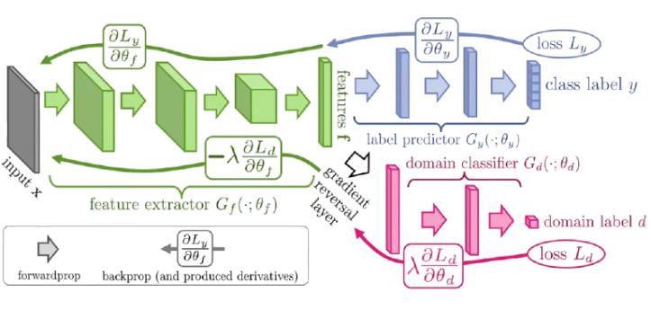
DOMAIN ADVERSARIAL NEURAL NETWORK (DANN)
Η αρχιτεκτονική του DANN χωρίζεται σε τρία βασικά τμήματα:
Feature extractor (πράσινο): μαθαίνει μια αναπαράσταση των δεδομένων.
Label classifier (μπλε): προβλέπει την κατηγορία του ήχου (π.χ. Crackle, Wheeze, Normal).
Domain classifier (ροζ): προσπαθεί να αναγνωρίσει τη συσκευή καταγραφής.
Το κρίσιμο στοιχείο είναι το Gradient Reversal Layer (GRL), το οποίο κατά το forward pass λειτουργεί σαν ταυτοτική συνάρτηση, αλλά στο backward pass αντιστρέφει το πρόσημο των κλίσεων πολλαπλασιάζοντας το gradient με μια αρνητική σταθερά -α.
Με αυτόν τον τρόπο, ο Feature Extractor «ενθαρρύνεται» να μάθει αναπαραστάσεις που δυσκολεύουν τον Domain Classifier, δηλαδή αναπαραστάσεις invariant ως προς το domain, ενώ παραμένουν χρήσιμες για τη σωστή ταξινόμηση των κατηγοριών.
Εκπαιδεύεται με το classification loss για σωστή πρόβλεψη κλάσης και το domain loss, το οποίο σταθμίζεται με την υπερπαράμετρο λ ώστε να ελέγχεται η επίδραση του domain invariance μέσω του GRL.

Slide 20
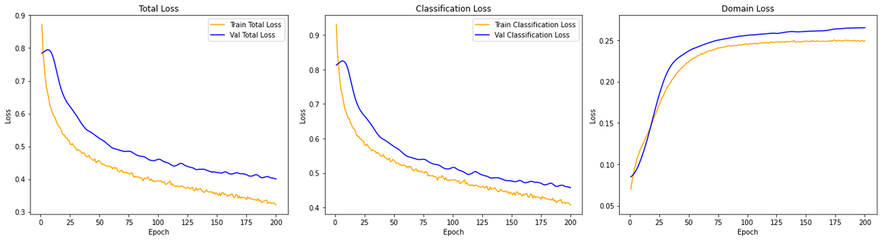


Total Loss: Μειώνεται σταθερά και συγκλίνει γύρω στο 0.4 (val) και 0.3 (train), τιμές αρκετά χαμηλές που δείχνουν καλή ισορροπία ανάμεσα σε classification και domain losses.
Classification Loss: Μειώνεται σταθερά καθώς ξεκινάει από 0.9 και συγκλίνει γύρω στο 0.4, που είναι καλή τιμή για cross-entropy loss. Αυτό δείχνει ότι οι προβλέψεις του μοντέλου είναι σχετικά «σίγουρες» και η διαχωρισιμότητα των κατηγοριών είναι αρκετά καλή χωρίς σημάδια υπερεκπαίδευσης.
Domain Loss: Ξεκινάει από χαμηλά και αυξάνεται συγκλίνοντας γύρω στο 0.25–0.27, τιμή που θεωρείται σχετικά υψηλή για MSE loss. Αυτό είναι επιθυμητό στη δικιά μας περίπτωση, καθώς σημαίνει ότι ο Domain Classifier δεν μπορεί να ξεχωρίσει εύκολα τις συσκευές, κάνοντας σχεδόν τυχαίες προβλέψεις.
CATEGORICAL CROSS-ENTROPY
MEAN SQUARED ERROR
Το DANN εκπαιδεύτηκε για 200 εποχές, με ρυθμό μάθησης η = 0.001 και λ=0.1. Επίσης, το αρνητικό διάνυσμα -α με το οποίο πολλαπλασιάζεται το gradient στο GRL αυξάνεται εκθετικά κατά τη διάρκεια της εκπαίδευσης στο διάστημα [0, 1].
Βλέπουμε ότι οι κατηγορίες Normal και Wheeze σχηματίζουν σαφείς και ξεχωριστές συστάδες, δείχνοντας ότι τα χαρακτηριστικά τα διαχωρίζουν αποτελεσματικά. Η συνολική διαχωρισιμότητα συνεπώς μεταξύ παθολογιών έχει βελτιωθεί αισθητά, αλλά δεν είναι πλήρης λόγω των Crackle.
Οι συσκευές παρουσιάζουν μια μέτρια επικάλυψη χωρίς ξεκάθαρα όρια, γεγονός που δείχνει ότι το domain shift έχει περιοριστεί σε μεγάλο βαθμό αλλά εξακολουθεί να υπάρχει.

Slide 21



CONDITIONAL DOMAIN ADVERSARIAL NETWORK (CDAN)
Στο DANN η στοίχιση domains γίνεται μόνο με βάση τα features, ανεξάρτητα από το σε ποια κλάση ανήκει το δείγμα. Αυτό μπορεί να οδηγήσει σε «λάθος» στοίχιση (π.χ. instances από wheezes να στοιχίζονται με crackles, μόνο και μόνο επειδή προέρχονται από την ίδια συσκευή).
Το CDAN επεκτείνει τη βασική ιδέα του DANN, εισάγοντας την έννοια του conditional adversarial learning. Έτσι, εκτός από τις αναπαραστάσεις των χαρακτηριστικών λαμβάνονται υπόψη και οι προβλέψεις της κλάσης που αντιστοιχούν σε αυτές, ώστε η στοίχιση των domains να εξαρτάται και από την πληροφορία που φέρει η κλάση.
Αυτό υλοποιείται με το multilinear map, το οποίο τροφοδοτεί τον Domain classifier. Στην πράξη, υλοποιείται ως το εξωτερικό γινόμενο (outer product) μεταξύ του διανύσματος χαρακτηριστικών και του διανύσματος πιθανοτήτων κατηγορίας.

Slide 22



Total Loss: Κατεβαίνει ομαλά και σταθεροποιείται σε χαμηλό επίπεδο κοντά στο 0.1-0.2, βρίσκοντας καλύτερη ισορροπία ισορροπία ανάμεσα στο classification loss και στο domain loss, χωρίς σημάδια υπερεκπαίδευσης.
Classification Loss: Σταθεροποιείται ελαφρώς χαμηλότερα γύρω στο 0.4 (val) και 0.3 (train) έχοντας ωστόσο ελαφρώς μεγαλύτερη απόκλιση ανάμεσα σε εκπαίδευση και επικύρωση. Ωστόσο, τα χαρακτηριστικά που μαθαίνονται είναι πιο διαχωρίσιμα ανά κατηγορία, άρα βελτιώνεται η πραγματική απόδοση στη πράξη.
Domain Loss: Ξεκινάει πάλι από χαμηλά και αυξάνεται συγκλίνοντας σε ελαφρώς χαμηλότερες τιμές από το DANN, γύρω στο 0.20–0.23, πολύ πιο κοντά στην τιμή 0.1875 που αντιστοιχεί στο τυχαίο σφάλμα (random guess) για MSE με 4 domains.
CATEGORICAL CROSS-ENTROPY
MEAN SQUARED ERROR
Το CDAN εκπαιδεύτηκε για 200 εποχές, με ρυθμό μάθησης η = 0.001 και λ=0.2. Επίσης, το αρνητικό διάνυσμα -α με το οποίο πολλαπλασιάζεται το gradient στο GRL αυξάνεται εκθετικά κατά τη διάρκεια της εκπαίδευσης στο διάστημα [0, 1].
Οι κατηγορία Wheeze σχηματίζει συμπαγείς και ευδιάκριτες συστάδες με καθαρά όρια. Τα Crackle παραμένουν πιο διασκορπισμένα, αλλά με βελτιωμένο διαχωρισμό από τη κλάση Normal σε σχέση με πριν. Τέλος, τα δείγματα της κλάσης Normal εμφανίζουν μερική επικάλυψη με τις παθολογικές κατηγορίες, αλλά η συνολική δομή είναι πιο οργανωμένη.
Οι συσκευές παρουσιάζουν πλήρη επικάλυψη, γεγονός που δείχνει ότι το domain shift έχει περιοριστεί σχεδόν τέλεια.

Slide 23




DANN ΜΕ VAE ΩΣ FEATURE EXTRACTOR
Ο Decoder λαμβάνει ως είσοδο ένα δείγμα από τον λανθάνοντα χώρο z και επιχειρεί να ανακατασκευάσει το αρχικό δεδομένο x.
Η επιλογή του z γίνεται μέσω του reparameterization trick (z=μ(x)+σ(x)⋅ϵ, ϵ∼N(0,I)), δηλαδή μέσω δειγματοληψίας από τυχαίο θόρυβο ϵ που μετασχηματίζεται με βάση τη μέση τιμή και τη διασπορά, ώστε η διαδικασία να παραμένει διαφορίσιμη. Ουσιαστικά, υλοποιεί την πιθανότητα pθ​(x|z), δηλαδή το γενετικό μοντέλο που «παράγει» δεδομένα από λανθάνουσες αναπαραστάσεις.
Έτσι εξασφαλίζεται ότι ο λανθάνων χώρος είναι συνεχής και κανονικοποιημένος, διευκολύνοντας το DANN να βρει ενδιάμεσες αναπαραστάσεις που είναι περισσότερο invariant ως προς το domain.
Ο Encoder χαρτογραφεί τα δεδομένα εισόδου x σε έναν λανθάνοντα χώρο διανυσμάτων z, τα οποία ορίζουν μια πιθανοτική κατανομή q(z|x).
Έτσι, για κάθε instance x αντί να παράγει μόνον ένα σημείο, δηλαδή ένα σταθερό embedding, παράγει τις παραμέτρους μιας ολόκληρης κατανομής με μέση τιμή μ(x) και διασπορά σ(x).
Ο VAE εκπαιδεύεται ελαχιστοποιώντας το reconstruction loss (πιστή ανακατασκευή) και KL-divergence (κανονικοποίηση του λανθάνοντα χώρου), με τον υπερπαράμετρο β να ελέγχει το βάρος του KL.

Slide 24



Classification Loss: Ξεκινάει σχετικά ψηλά αλλά μειώνεται απότομα και σταθεροποιείται σε χαμηλά επίπεδα (train γύρω στο 0.025, val γύρω στο 0.075). Η απόκλιση train–val παραμένει σταθερή και μικρή, χωρίς σημάδια υπερεκπαίδευσης, γεγονός που δείχνει ότι το μοντέλο μαθαίνει καλά τα όρια μεταξύ κατηγοριών.
Domain Loss: Αυξάνεται σταδιακά και συγκλίνει σε τιμές γύρω στο 1.25–1.35. Για cross-entropy με 4 domains, η τυχαία πρόβλεψη αντιστοιχεί σε loss ≈1.386, επομένως οι τιμές που παρατηρούνται είναι αρκετά κοντά στο τυχαίο baseline.
KL Divergence: Αυξάνεται μονοτονικά και σταθεροποιείται κοντά στο 2.0, κάτι που σημαίνει ότι το VAE αναγκάζεται να μάθει πιο εκτεταμένη κατανομή στο latent space.
Reconstruction Loss: Μειώνεται απότομα στην αρχή και στη συνέχεια σταθεροποιείται γύρω στο 0.18–0.20. Οι καμπύλες train–val είναι κοντά, κάτι που δείχνει ότι το VAE μαθαίνει συνεπή και σταθερή αναπαράσταση χωρίς υπερεκπαίδευση.
Το DANN και ο VAE εκπαιδεύτηκαν ταυτόχρονα για 100 εποχές, με ρυθμό μάθησης η = 0.001, λ=0.2 και β=1.0. Επίσης, το αρνητικό διάνυσμα -α με το οποίο πολλαπλασιάζεται το gradient στο GRL αυξάνεται εκθετικά κατά τη διάρκεια της εκπαίδευσης στο διάστημα [0, 1].
Βλέπουμε ότι οι κατηγορίες Crackle, Normal και Wheeze σχηματίζουν πολύ καθαρές συστάδες με πολύ βελτιωμένη διαχωρισιμότητα σε σχέση με πριν. Ίσως μόνο η κατηγορία Crackle να εμφανίζει μερική επικάλυψη, αλλά χωρίς να επηρεάζει σημαντικά τη συνολική διάκριση των κλάσεων.
Οι συσκευές παρουσιάζουν έντονη επικάλυψη χωρίς σαφή όρια, γεγονός που υποδηλώνει ότι το domain shift έχει εξουδετερωθεί αρκετά έντονα.

Slide 25



Reconstruction Loss: Ξεκινάει από υψηλές τιμές και πέφτει απότομα στις πρώτες εποχές, σταθεροποιούμενο σε χαμηλό επίπεδο ξανά, πολύ κοντά στο 0.4. Οι καμπύλες train–val παραμένουν για ακόμη μια φορά σχεδόν ταυτόσημες.
KL Divergence: Αυξάνεται έντονα στην αρχή, φτάνει σε ένα κατώφλι γύρω στις 20 εποχές και στη συνέχεια μειώνεται ελάχιστα και σταθεροποιείται. Αυτό δείχνει ότι το latent space αρχικά «διαστέλλεται» και μετά ισορροπεί σε πιο σταθερή κατανομή.
Classification Loss: Ξεκινάει πολύ ψηλά αλλά μειώνεται απότομα και συγκλίνει σε χαμηλά επίπεδα κοντά στο 0.
Domain Loss: Μετά την έναρξη του DANN αυξάνεται σταδιακά και συγκλίνει σε επίπεδο κοντά στο 1.35, πολύ κοντά ξανά στη τυχαία πρόβλεψη.
Το DANN και ο VAE εκπαιδεύτηκαν διαδοχικά, πρώτα ο VAE για 30 εποχές και μετά το DANN για άλλες 70. Μετά την εκπαίδευση του VAE ο Decoder «πάγωσε» και χρησιμοποιήθηκε μόνο ο εκπαιδευμένος Encoder σαν Feature Extractor για το DANN. Χρησιμοποιήθηκε ρυθμός μάθησης η = 0.001, λ=0.2 και β=1.0. Επίσης, το αρνητικό διάνυσμα -α με το οποίο πολλαπλασιάζεται το gradient στο GRL αυξάνεται εκθετικά κατά τη διάρκεια της εκπαίδευσης στο διάστημα [0, 1].
Βλέπουμε ότι οι κατηγορίες Normal και Wheeze είναι πλέον πολύ πιο καθαρά διαχωρισμένες, με ελάχιστη επικάλυψη. Η κατηγορία Crackle εξακολουθεί να βρίσκεται ενδιάμεσα από τις δύο άλλες, γεγονός που την καθιστά ίσως πιο δύσκολη στη διάκριση.
Από την άλλη, οι συσκευές παρουσιάζουν και πάλι μέγιστη επικάλυψη, κάτι που δείχνει ότι το domain shift έχει απομακρυνθεί πλήρως.

Slide 26





Ιδιαίτερη έμφαση δόθηκε στη σύγκριση της απόδοσης της προτεινόμενης μεθοδολογίας με την τεχνική της διόρθωσης φάσματος (spectrum correction), η οποία προτάθηκε από τον Michal Kosmider (2020) και αποδείχθηκε ιδιαίτερα αποτελεσματική στην πρόκληση της μετατόπισης πεδίου που εισάγει η ανομοιογένεια συσκευών.
Η βασική ιδέα της μεθόδου στηρίζεται σε ένα γραμμικό μοντέλο παραμόρφωσης, σύμφωνα με το οποίο η απόκριση συχνότητας κάθε συσκευής θεωρείται ότι πολλαπλασιάζει το πραγματικό σήμα, εισάγοντας μια χαρακτηριστική αλλοίωση στο φάσμα. Η διόρθωση φάσματος λοιπόν στοχεύει στη μετατροπή του φάσματος μιας ηχογράφησης που έχει καταγραφεί από μία συσκευή, ώστε να προσεγγίζει το αντίστοιχο φάσμα από μία συσκευή αναφοράς. Αυτό επιτυγχάνεται πολλαπλασιάζοντας το φάσμα της ηχογράφησης με τον λόγο των φασματικών συνιστωσών μεταξύ της συσκευής αναφοράς και της υπό διόρθωση συσκευής. Ο λόγος αυτός αποτελεί τους συντελεστές διόρθωσης.
Επομένως, η τεχνική της διόρθωσης φάσματος αποτελεί ένα εξαιρετικά σχετικό σημείο αναφοράς, το οποίο επιτρέπει την άμεση σύγκριση ανάμεσα στα αποτελέσματα που επιφέρει η προσαρμογή πεδίου επιδρώντας αφενός πάνω στο αυτούσιο σήμα και αφετέρου πάνω στο χώρο χαρακτηριστικών που παράγει.
IDFT

Slide 27

6
Ταξινόμηση
Για την ταξινόμηση των παθολογικών ήχων με βάση τις ενδιάμεσες αναπαραστάσεις που εξήχθησαν από το Domain Adaptation Module χρησιμοποιήθηκαν τέσσερις διαφορετικοί αλγόριθμοι ταξινόμησης:
k - NN: χρησιμοποιήθηκε k=3 ως πλήθος πλησιέστερων γειτόνων
Non-Linear SVM: χρησιμοποιήθηκαν C=10.0 για την επίδραση του regularization και γ=’scale’ για την ακτίνα κάθε δείγματος
Random Forest: χρησιμοποιήθηκαν n_estimators=200 ως πλήθος των δέντρων απόφασης στο δάσος και min_samples_split = 2 για τον ελάχιστο αριθμό δειγμάτων για να διασπαστεί ένας κόμβος του δέντρου
XGBoost: χρησιμοποιήθηκαν n_estimators=200 ως πλήθος των δέντρων απόφασης στο δάσος, learning_rate = 0.1 για τον ρυθμό μάθησης και max_depth = 10 για το μέγιστο βάθος των δέντρων
Επίσης, οι αριθμητικές τιμές των χαρακτηριστικών κανονικοποιήθηκαν στο διάστημα [-1, 1] με χρήση του Min-Max Scaler, προκειμένου οι αλγόριθμοι που είναι ευαίσθητοι στο εύρος των τιμών των χαρακτηριστικών και βασίζονται σε αποστάσεις (k-NN, SVM) να λειτουργούν αντικειμενικά.

Slide 28








ΑΞΙΟΛΟΓΗΣΗ K-NN
ΑΞΙΟΛΟΓΗΣΗ SVM
TOTAL
TOTAL
NORMAL
NORMAL
CRACKLE
CRACKLE
WHEEZE
WHEEZE

Slide 29








ΑΞΙΟΛΟΓΗΣΗ XGBOOST
ΑΞΙΟΛΟΓΗΣΗ RF
TOTAL
TOTAL
NORMAL
NORMAL
CRACKLE
CRACKLE
WHEEZE
WHEEZE

Slide 30






Καλύτερα σε Accuracy & F1-Score αποδεικνύονται τα k-NN και SVM (0.77), ενώ το XGBoost υπερτερεί ελαφρώς στο Macro AUC (0.87). Επίσης, το CDAN φαίνεται να είναι η τεχνική προσαρμογής πεδίου η οποία επέφερε τη μεγαλύτερη αύξηση σε σχέση με το baseline με πολύ μικρή διαφορά από το DANN με VAE ως Feature Extractor. Συνεπώς, αν έπρεπε να διαλέξουμε μια περίπτωση υλοποίησης, το SVM με CDAN είναι η βέλτιστη επιλογή, καθώς συνδυάζει:
τις υψηλότερες συνολικές επιδόσεις,
τη μεγαλύτερη βελτίωση σε σχέση με το baseline (+ 13.2%),
και πιο ισορροπημένη συμπεριφορά ανάμεσα στις κλάσεις.
Παρακάτω φαίνονται ενδεικτικά το μητρώο σύγχυσης, οι καμπύλες ROC και οι καμπύλες Precision-Recall που προκύπτουν πριν και μετά από την εφαρμογή του συγκεκριμένου βέλτιστου σεναρίου:

Slide 31
7
Συμπεράσματα
Η τόσο μεγάλη συνολική βελτίωση στις παθολογικές περιπτώσεις ελέγχου αποδεικνύει ότι το σύστημα είναι πλέον σε θέση να ανιχνεύει με συνέπεια τα περισσότερα περιστατικά ασθενών με παθολογίες χωρίς να θυσιάζει την ικανότητά του να αναγνωρίζει τους υγιείς, γεγονός που αυξάνει άμεσα τη χρησιμότητά του ως εργαλείο υποστήριξης της διάγνωσης στην κλινική πράξη.
Επίσης, μπορούμε να εξάγουμε το συμπέρασμα ότι η μετατόπιση πεδίου που προκύπτει από τις διαφορές στις συσκευές καταγραφής επηρεάζει συχνά εντονότερα τους παθολογικούς ήχους σε σχέση με τους φυσιολογικούς, γι’ αυτό κιόλας η εφαρμογή της προσαρμογής πεδίου βελτίωσε πολύ περισσότερο τις μετρικές των παθολογικών κλάσεων.
Τέλος, ένα ακόμη πολύ σημαντικό συμπέρασμα στο οποίο καταλήξαμε είναι πως η συμπερίληψη της πληροφορίας της κλάσης στη διαδικασία ευθυγράμμισης των κατανομών των πεδίων αποτελεί καθοριστικό παράγοντα για τη βελτίωση της συνολικής απόδοσης. Αυτό πρακτικά σημαίνει ότι κατά τη σύγκλιση των κατανομών χαρακτηριστικών, η πληροφορία που σχετίζεται με το σε ποιά συσκευή ανήκει ένα δείγμα συσχετίζεται άμεσα με το πώς η συγκεκριμένη συσκευή καταγράφει κάθε κλάση. Γι’ αυτό αποδεικνύεται κιόλας από τις μετρικές πως οι μέθοδοι CDAN και DANN με VAE αποδίδουν πολύ καλύτερα σε σχέση με το συμβατικό DANN και το Spectrum Correction.

Slide 32
8
Συζήτηση & Μελλοντικές επεκτάσεις
Μια πρώτη επέκταση της προτεινόμενης μεθοδολογίας αφορά την αυτόματη και πιο εκτενή εξαγωγή χαρακτηριστικών με χρήση τεχνικών βαθιάς μάθησης (CNNs RNNs, Transformers) αντί για χειροκίνητα επιλεγμένα χαρακτηριστικά. Η χειροκίνητη επιλογή στηρίζεται συνήθως σε προϋπάρχουσα γνώση και σε στατιστικά ή φασματικά μεγέθη, τα οποία αν και αποτυπώνουν σημαντικές πτυχές των αναπνευστικών ήχων, ενδέχεται να μην καταφέρνουν να συλλάβουν την πλήρη πολυπλοκότητα και τα λεπτομερή μοτίβα που χαρακτηρίζουν διαφορετικές παθολογίες.
Ένα ακόμη πεδίο μελλοντικής διερεύνησης αφορά την ενσωμάτωση τεχνικών κανονικοποίησης φάσματος, όπως η διόρθωση φάσματος (spectrum correction), στο προτεινόμενο μεθοδολογικό πλαίσιο. Η συγκεκριμένη προσέγγιση, όπως έχει ήδη αποδειχθεί στη βιβλιογραφία, επιτυγχάνει τη μείωση της επίδρασης που ασκεί η ετερογένεια των συσκευών καταγραφής. Η ενσωμάτωση της τεχνικής αυτής στο pipeline που αναπτύχθηκε στην παρούσα εργασία μπορεί να λειτουργήσει ως στάδιο προεπεξεργασίας πριν την εφαρμογή των μεθόδων προσαρμογής πεδίου βαθιάς μάθησης, δημιουργώντας ένα πιο «ουδέτερο» σετ χαρακτηριστικών και ενισχύοντας την αποτελεσματικότητα της επακόλουθης εκπαίδευσης.
Τέλος, σε επίπεδο πρακτικής εφαρμογής, οι μελλοντικές επεκτάσεις μπορούν να επικεντρωθούν στην ενσωμάτωση των αναπτυγμένων μοντέλων σε φορητές συσκευές και συστήματα τηλεϊατρικής. Η ανάπτυξη ελαφρών και αποδοτικών υλοποιήσεων που μπορούν να λειτουργήσουν σε πραγματικό χρόνο σε κινητές συσκευές ή σε συσκευές παρακολούθησης θα συμβάλει στη διάδοση της τεχνολογίας σε κλινικά και κατ’ οίκον περιβάλλοντα, υποστηρίζοντας την έγκαιρη διάγνωση και παρακολούθηση των ασθενών.

Slide 33
ΠΟΛΥΤΕΧΝΙΚΗ ΣΧΟΛΗ ΤΜΗΜΑ ΜΗΧΑΝΙΚΩΝ Η/Υ ΚΑΙ ΠΛΗΡΟΦΟΡΙΚΗΣ
Σας ευχαριστώ πολύ!
ΜΗΛΤΙΑΔΗΣ ΜΑΝΤΕΣ
Α.Μ. 1084661

